Slide 1
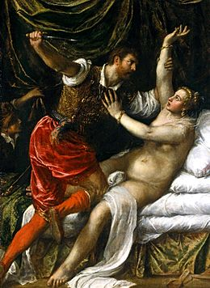
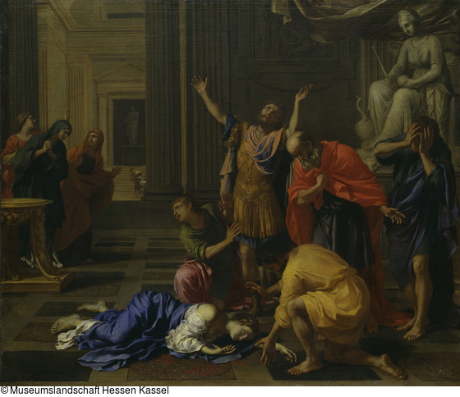
Titus Livius
Ab Urbe condita
Lucretia en het einde van de koningstijd
Mucius Scaevola redt Rome

Slide 2
Planning van de lessen
Wk 1 TEKST 1 LUCRETIA Tekst a (1)
Wk 2 Tekst a (2) en b (1)
Wk 3 Tekst b (2) en c (1)
Wk 4 Tekst c (2) en d (1)
Wk 5 Tekst d (2)
Formatieve toets Lucretia
Wk 6 TEKST 2 SCAEVOLA: Tekst a en b (1)
Wk 7 Tekst b (2) en c
Week 8: voorjaarsvakantie
Wk 9 Tekst d + Cloelia (Cloelia: Nederlandse vertaling naast het Latijn)
Wk 10 Herhaling en verdieping
Wk 11: toets

Slide 3
INLEIDING LIVIUS – ab Urbe condita
LATIJNSE TEKSTEN
VERTALINGEN
Lucretia en het einde van de koningstijd
Lucretia en het einde van de koningstijd
a. Een ongewone wedstrijd
a. Een ongewone wedstrijd
b. Een nachtelijk bezoek
b. Een nachtelijk bezoek
c. Lucretia stelt een voorbeeld
c. Lucretia stelt een voorbeeld
d. Brutus ontpopt zich als leider
d. Brutus ontpopt zich als leider
Mucius Scaevola redt Rome
Mucius Scaevola redt Rome
a. Gaius Mucius heeft een plan
a. Gaius Mucius heeft een plan
b. De aanslag op de koning mislukt
b. De aanslag op de koning mislukt
c. Porsenna laat Mucius ongedeerd gaan
c. Porsenna laat Mucius ongedeerd gaan
d. De vredesvoorwaarden
d. De vredesvoorwaarden

Slide 4
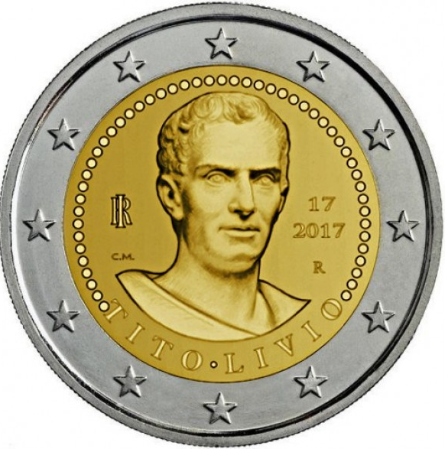
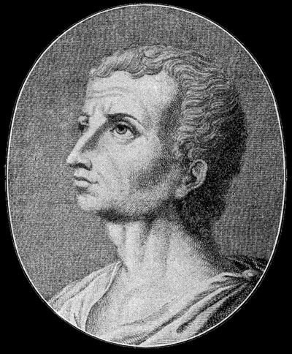
Titus Livius (59 -17 na Christus)
Geboren in Padua (noord-Italië)
Libri Ab Urbe Condita (753 – 9 voor Christus)

Slide 5
Het genre literatuur dat in het blok centraal staat is HISTORIOGRAFIE, geschiedschrijving. Livius is een historiograaf, een geschiedschrijver. Een antieke geschiedschrijver had andere doelen dan een moderne geschiedschrijver. Bedenk zelf welke doelen aan een moderne geschiedschrijver gesteld kunnen worden. De antieke geschiedschrijver moest
de grote daden van belangrijke personages uit het verleden in herinnering bewaren
door middel van exempla lessen leren aan het nageslacht
Nauwkeurigheid was niet vereist, de feiten presenteren als morele les wel. Het verleden werd geïdealiseerd (Livius als patriot, als chauvinist). In de eerste eeuw voor Christus, met Augustus aan het roer, was zo’n idealisering welkom. Het morele verval in contrast met hoe het vroeger was: vroeger was alles beter. Livius schreef een proza-variant op het propagandistische epos van Vergilius.

Slide 6
LIVIUS’ WERK EN BRONNEN
Livius schreef 142 libri ab urbe condita, maar er zijn maar 35 libri over.
Boeken 1 – 10 behandelen de vroegste geschiedenis vanaf 753 tot 293. De boeken 21 – 45 zijn onvolledig bewaard. Men denkt dat Livius de hele Romeinse geschiedenis had willen behandelen, tot aan de dood van Augustus in 14 AD. Er zijn wel samenvattingen gemaakt van de boeken, zodat we van de inhoud van de ontbrekende boeken toch een idee kunnen krijgen.
De eerste 80 boeken zijn annalistisch geordend (per jaar: annus =jaar), de andere waarschijnlijk in decades (periodes van tien jaar).
Natuurlijk gebruikte geschiedschrijvers bronnen voor hun werk. We maken onderscheid in
primaire bronnen (minder vaak door Livius gebruikt, ook omdat hij niet altijd in Rome was)
secundaire bronnen (veel vaker door Livius gebruikt)

Slide 7
PRIMAIRE BRONNEN zijn documenten uit bijvoorbeeld de Annales Maximi, jaarlijkse verslagen van de Pontifex Maximus. Of publicaties in het staatsarchief (verloren gegaan in 387, toen de Galliërs Rome plunderden) en in de familiekronieken. Archeologisch onderzoek, bezoek ter plaatse, militaire zaken, economische belangen, Livius deed er niet aan. Het zorgde ervoor dat hij gezien werd als een studeerkamergeleerde.

Slide 8
SECUNDAIRE BRONNEN zijn bijvoorbeeld geschriften van andere schrijvers (Cato maior, Fabius Pictor, Polybios) of de orale overlevering. Livius maakte veel gebruik van deze bronnen uit de “tweede hand”. De verhalen die Livius vertelde maakten veel indruk. Ook nu nog trouwens. De verhalen over Lucretia, Horatius Cocles, Mucius Scaevola, Cloelia en Coriolanus tonen ons indrukwekkende personages. Onder opoffering van persoonlijke belangen dienden ze een hoger doel: waar hebben we dat eerder gelezen, over dat soort pietas?

Slide 9
LIVIUS ALS SCHRIJVER (1)
De schrijver is de alwetende verteller die zijn karakters en hun doelstellingen niet via externe informatie (die er niet was) schetst, maar via hun woorden. De speech (voorbeeld van scenische presentatie) vormt elke keer weer een hoogtepunt in de diverse episodes. Livius toont zich een ware psycholoog via de teksten van zijn personages: karakteriseren en typeren is Livius’ sterkste punt. Maar de uitgesproken teksten komen dus uit Livius’ duim en zijn stilistisch vaak complete zinnen. Zinnen zoals Cicero zijn perioden (volzinnen) graag opschreef. Livius’ stijl wordt wel omschreven als lactea ubertas (romige overvloedigheid zoals die van melk).
Als alwetende verteller kent Livius de afloop van elk verhaal, elke episode. Op die manier kan hij doeltreffend prospectie en retrospectie inzetten. Door met het verteltempo te spelen maakt de verteller het aardiger voor de luisteraar naar zijn verhaal te luisteren.

Slide 10
LIVIUS ALS SCHRIJVER (2)
Om de situaties goed te beschrijven moet Livius dramatiseren, omdat anders de woorden en daden van zijn personages niet ‘matchen’. Om zijn publiek te betrekken bij het verhaal bedient de verteller zich van pathos (het oproepen van een emotie, welke emotie dan ook!), van enargeia (sprekende gedetailleerdheid) en een aantal keren van zijn eigen mening over bepaalde handelingen of uitspraken van andere auteurs (vertellerscommentaar). Een bijzondere manier om publiek bij het verhaal te betrekken is dramatische ironie (luisteraar en personage beschikken niet over dezelfde informatie m.b.t. handeling of uitspraak van dat personage).

Slide 11
Lucretia: de inleiding
WAT GING AAN HET VERHAAL VAN LUCRETIA VOORAF? (vertaling op volgende dia)
Rome had na Romulus (753!) nog zes andere koningen. De laatste drie kwamen uit dezelfde familie en waren van Etruskische komaf. Zie stamboom/genealogie, twee dia’s verderop.
De laatste koning heette L. Tarquinius Superbus (de Trotse/de Arrogante) en hij regeerde van 534 – 510/509. Hij had vele plannen met Rome. In zijn streven naar macht was hij nietsontziend. Echt een prototype van een verkeerde koning. Livius vertelt hoe hij het veld ruimde.
N.a.v. een voorteken (een slang kroop uit een houten zuil) stuurde L. Tarquinius Superbus zijn zoons, de prinsen Titus en Arruns, samen met hun neefje L. Iunius Brutus (onthoud die naam!), naar Delphi voor uitleg over dat voorteken. De ook op macht beluste zoons vroegen het alwetende orakel ook maar alvast - nu ze er toch waren - wie hun vader zou opvolgen. Helaas begrepen ze de uitspraak van het orakel (‘Hij gaat regeren die het eerst zijn moeder kust’) niet. Neefje (veiligheidshalve deed hij alsof hij onnozel was) wel. Hij viel op de grond en “kuste” op die manier zijn moeder, moeder Aarde. Gefrustreerd begon Tarquinius een oorlog tegen de rijke stad Ardea. De stad werd belegerd vanuit een permanent legerkamp. Daar had men niet heel veel om handen, zo lang er niet geknokt werd. Er was ruimte voor ontspanning, het meest voor de officieren. En toen gebeurde er iets vreselijks.

Slide 12
Lucretia: de inleiding
Terwijl hij hiermee bezig was, verscheen hem een verschrikkelijk voorteken: toen een slang, uit een houten zuil tevoorschijn gekropen, paniek en vlucht / een panische vlucht in het paleis had veroorzaakt, sloeg niet zozeer een plotselinge angst de koning om het hart, maar veeleer vervulde het hem met ongeruste zorgen. Dus, hoewel voor (de uitleg van) openbare voortekens slechts Etruskische zieners geraadpleegd [erbij gehaald] werden, besloot hij, door deze als het ware huiselijke verschijning opgeschrikt, (gezanten) te zenden naar Delphi, het beroemdste orakel ter wereld. En omdat hij de antwoorden van het orakel aan niemand anders durfde toe te vertrouwen, stuurde hij twee zonen door in die tijd onbekende landen en (nog) onbekender zeeën naar Griekenland. Titus en Arruns vertrokken; als metgezel (werd) aan hen toegevoegd Lucius Iunius Brutus, een zoon van Tarquinia, een zuster van de koning, een jongeman heel anders van karakter dan (dat) waarvan hij de schijn had aangenomen. Toen hij gehoord had, dat de aanzienlijksten van de burgerij, onder wie zijn broer, door zijn oom waren gedood, besloot hij noch in (de blijken van) zijn geestelijke vermogens ook maar iets over te laten dat voor de koning te vrezen was, noch in zijn bezit (ook maar iets) dat (voor de koning) te begeren was en door verachting veilig te zijn waar bij het recht te weinig bescherming was. Doordat hij dus met opzet stompzinnigheid was gaan voorwenden (en) toestond dat hijzelf en het zijne (tot) buit voor de koning was, wees hij ook de bijnaam (van) Brutus (Sukkel) niet af, opdat die geest, (eens) de bevrijder van het Romeinse volk, onder de dekmantel van die bijnaam schuilend zijn tijd zou afwachten. Men zegt dat hij, door de Tarquinii toen meegenomen naar Delphi, feitelijk meer als voorwerp van spot dan als metgezel, een staaf goud, ingesloten in een tot dit doel uitgeholde stok van kornoeljehout, als geschenk voor Apollo heeft meegebracht, indirect een symbool van zijn karakter. Nadat men daar was (aan)gekomen, beving de geesten van de jongemannen, toen ze de opdrachten van hun vader hadden volbracht, de begeerte om te vragen aan wie van hen het koningschap over Rome zou komen. Men zegt dat uit het diepst van de grot een stem weerklonk: 'Het hoogste gezag in Rome zal diegene hebben die van jullie als eerste, o jongelieden, zijn moeder een kus zal hebben gegeven.’ De Tarquinii, opdat Sextus, die in Rome was achtergebleven, onkundig van het orakel en (dus) van de heerschappij uitgesloten zou zijn, bevelen uitdrukkelijk de zaak te verzwijgen; zelf laten ze het onderling aan het lot over wie van beiden het eerst, wanneer hij in Rome zou zijn teruggekeerd, hun moeder een kus zou geven. Brutus, in de mening dat de uitspraak van de Pythia op iets anders doelde, raakte, (doende) alsof hij gestruikeld was en gevallen, met een kus de aarde aan, natuurlijk omdat zij de gemeenschappelijke moeder van alle stervelingen was. Daarna keerde men terug naar Rome, waar uit alle macht een oorlog tegen de Rutuliërs werd voorbereid. Ardea werd bewoond door de Rutuliërs, een volk naar verhouding in die streek en in die tijd uitblinkend door zijn rijkdom; en dat was juist de reden voor de oorlog, omdat de Romeinse koning er naar streefde om niet alleen zichzelf te verrijken, uitgeput door de praal van zijn openbare bouwwerken, maar ook met de buit de gemoederen van zijn onderdanen te kalmeren, die, (nog) afgezien van zijn ander hoogmoedig gedrag, het koningschap ook vijandig gezind waren, omdat zij verontwaardigd waren, dat zij door de koning zo lang waren ingezet voor werkzaamheden van handwerkslieden en slavenarbeid. De zaak is geprobeerd, of Ardea bij de eerste aanval kon worden ingenomen: toen dat niet lukte, begon men de vijanden in het nauw te brengen met een beleg en schanswerken.

Slide 14
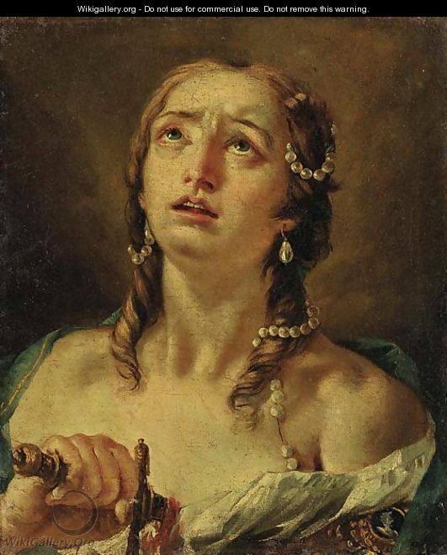
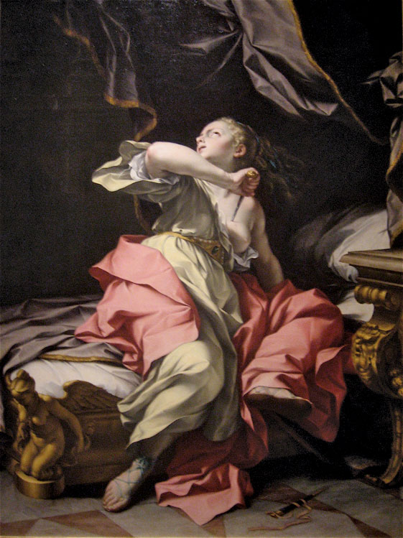
H3 ● 2a – 2d Lucretia
Lucretia
aUc 1, 57.4 – 59.5

Slide 15
H3 ● 2a – p.83 (1-5) Een ongewone wedstrijd
In his stativis, ut fit longo magis quam acri bello,
satis liberi commeatus erant, primoribus tamen
magis quam militibus; regii quidem iuvenes
interdum otium conviviis comisationibusque inter
se terebant.

Slide 16
H3 ● 2a – p.83 (5-11) Een ongewone wedstrijd
Forte potantibus his apud Sex.
Tarquinium, ubi et Collatinus cenabat Tarquinius,
Egeri filius, incidit de uxoribus mentio. Suam
quisque laudare miris modis; inde certamine
accenso Collatinus negat verbis opus esse; paucis id
quidem horis posse sciri, quantum ceteris praestet
Lucretia sua.

Slide 17
H3 ● 2a – p.83 (11-16) Een ongewone wedstrijd
"Quin, si vigor iuventae inest,
conscendimus equos invisimusque praesentes
nostrarum ingenia? Id cuique spectatissimum sit,
quod necopinato viri adventu occurrerit oculis."
Incaluerant vino; "Age sane" omnes; citatis equis
avolant Romam.

Slide 18
H3 ● 2a – p.83 (16-22) Een ongewone wedstrijd
Quo cum primis se intendentibus
tenebris pervenissent, pergunt inde Collatiam, ubi
Lucretiam haudquaquam ut regias nurus, quas in
convivio luxuque cum aequalibus viderant tempus
terentes, sed nocte sera deditam lanae inter lucubrantes
ancillas in medio aedium sedentem inveniunt.
Muliebris certaminis laus penes Lucretiam fuit.

Slide 19
H3 ● 2a – p.83 (23-27) Een ongewone wedstrijd
Adveniens vir Tarquiniique excepti benigne; victor
maritus comiter invitat regios iuvenes. Ibi Sex.
Tarquinium mala libido Lucretiae per vim stuprandae
capit; cum forma tum spectata castitas incitat. Et tum
quidem ab nocturno iuvenali ludo in castra redeunt.

Slide 20
H3 ● 2b – p.84 (1-2) Een nachtelijk bezoek
Paucis interiectis diebus Sex. Tarquinius, inscio
Collatino, cum comite uno Collatiam venit.

Slide 21
H3 ● 2b – p.84 (2-8) Een nachtelijk bezoek
Ubi (=ibi)
exceptus benigne ab ignaris consilii cum post cenam
in hospitale cubiculum deductus esset, amore
ardens, postquam satis tuta circa sopitique omnes
videbantur, stricto gladio ad dormientem Lucretiam
venit sinistraque manu mulieris pectore oppresso
"Tace, Lucretia" inquit; "Sex. Tarquinius sum;

Slide 22
H3 ● 2b – p.84 (8-13) Een nachtelijk bezoek
ferrum
in manu est; moriere, si emiseris vocem.” Cum
pavida ex somno mulier nullam opem, prope
mortem imminentem videret, tum Tarquinius fateri
amorem, orare, miscere precibus minas, versare in
omnes partes muliebrem animum.

Slide 23
H3 ● 2b – p.84 (13-17) Een nachtelijk bezoek
Ubi obstinatam
videbat et ne mortis quidem metu inclinari, addit ad
metum dedecus: cum mortua iugulatum servum
nudum positurum ait, ut in sordido adulterio necata
dicatur.

Slide 24
H3 ● 2b – p.84 (17-23) Een nachtelijk bezoek
Quo terrore cum vicisset obstinatam
pudicitiam velut victrix libido, profectusque inde
Tarquinius ferox expugnato decore muliebri esset,
Lucretia maesta tanto malo nuntium Romam
eundem ad patrem Ardeamque ad virum mittit, ut
cum singulis fidelibus amicis veniant; ita facto
maturatoque opus esse; rem atrocem incidisse.

Slide 25
H3 ● 2c – p.86 (1-4) Lucretia stelt een voorbeeld
Sp. Lucretius cum P. Valerio, Volesi filio, Collatinus
cum L. Iunio Bruto venit, cum quo forte Romam
rediens ab nuntio uxoris erat conventus. Lucretiam
sedentem maestam in cubiculo inveniunt.

Slide 26
H3 ● 2c – p.86 (4-9) Lucretia stelt een voorbeeld
Adventu
suorum lacrimae obortae, quaerentique viro "Satin
salve?" "Minime" inquit; "quid enim salvi est
mulieri, amissa pudicitia? Vestigia viri alieni,
Collatine, in lecto sunt tuo; ceterum corpus est
tantum violatum, animus insons; mors testis erit.

Slide 27
H3 ● 2c – p.86 (10-13) Lucretia stelt een voorbeeld
Sed date dexteras fidemque haud impune adultero
fore. Sex. est Tarquinius, qui hostis pro hospite
priore nocte vi armatus mihi sibique, si vos viri estis,
pestiferum hinc abstulit gaudium."

Slide 28
H3 ● 2c – p.86 (13-17) Lucretia stelt een voorbeeld
Dant ordine
omnes fidem; consolantur aegram animi avertendo
noxam ab coacta in auctorem delicti: mentem
peccare, non corpus, et, unde consilium afuerit,
culpam abesse.

Slide 29
H3 ● 2c – p.86 (17-20) Lucretia stelt een voorbeeld
"Vos" inquit "videritis quid illi
debeatur: ego me etsi peccato absolvo, supplicio non
libero; nec ulla deinde impudica Lucretiae exemplo
vivet."

Slide 30
H3 ● 2c – p.86 (20-22) Lucretia stelt een voorbeeld
Cultrum, quem sub veste abditum habebat,
eum in corde defigit, prolapsaque in vulnus
moribunda cecidit. Conclamat vir paterque.

Slide 31
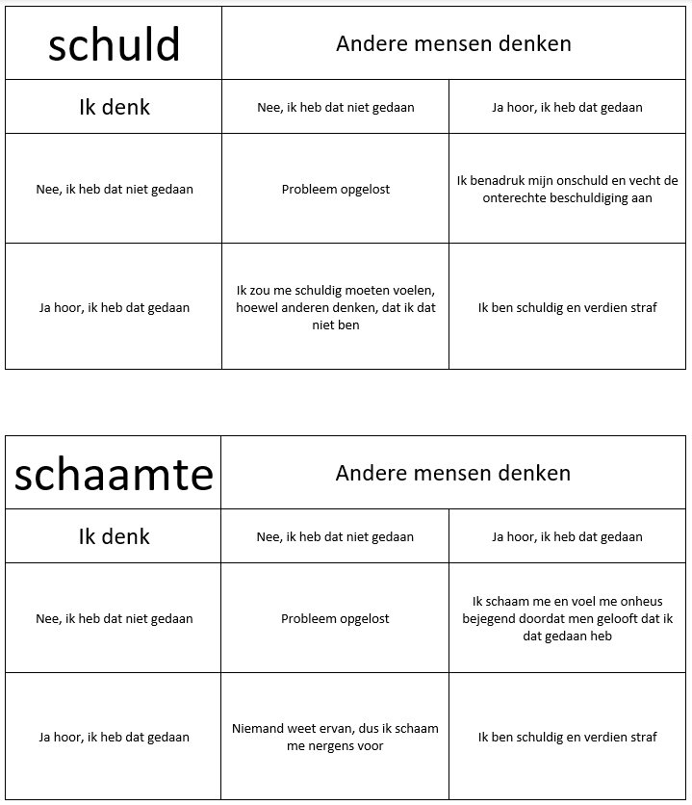
Guilt_shameculture

Slide 32
H3 ● 2d – p.88 (1-4) Brutus ontpopt zich als leider
Brutus illis luctu occupatis cultrum ex vulnere
Lucretiae extractum, manantem cruore prae se
tenens, "Per hunc" inquit "castissimum ante regiam
iniuriam sanguinem iuro, ...

Slide 33
H3 ● 2d – p.88 (4-8) Brutus ontpopt zich als leider
vosque, di, testes facio me
L. Tarquinium Superbum cum scelerata coniuge et
omni liberorum stirpe ferro, igni, quacumque
dehinc vi possim, exsecuturum, nec illos nec alium
quemquam regnare Romae passurum."

Slide 34
H3 ● 2d – p.88 (8-13) Brutus ontpopt zich als leider
Cultrum
deinde Collatino tradit, inde Lucretio ac Valerio,
stupentibus miraculo rei, unde novum in Bruti
pectore ingenium. Ut praeceptum erat, iurant;
totique ab luctu versi in iram, Brutum iam inde ad
expugnandum regnum vocantem sequuntur ducem.

Slide 35
H3 ● 2d – p.88 (14-17) Brutus ontpopt zich als leider
Elatum domo Lucretiae corpus in forum deferunt,
concientque miraculo, ut fit, rei novae atque
indignitate homines. Pro se quisque scelus regium
ac vim queruntur.

Slide 36
H3 ● 2d – p.88 (17-22) Brutus ontpopt zich als leider
Movet cum patris maestitia, tum
Brutus castigator lacrimarum atque inertium
querellarum auctorque - quod viros, quod Romanos
deceret -, arma capiendi adversus hostilia ausos.
Ferocissimus quisque iuvenum cum armis
voluntarius adest; sequitur et cetera iuventus.

Slide 37
H3 ● 2d – p.88 (22-25) Brutus ontpopt zich als leider
Inde
praesidio relicto Collatiae ad portas custodibusque
datis, ne quis eum motum regibus nuntiaret, ceteri
armati, duce Bruto, Romam profecti.

Slide 38
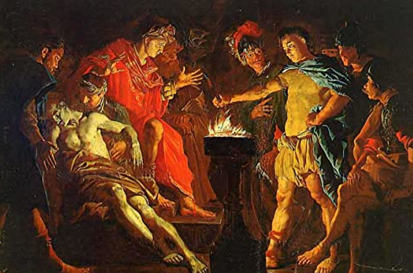
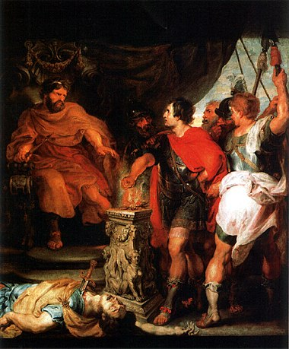
H3 ● 4a – 4d Scaevola
Scaevola
aUc 2, 12.1 – 13.5

Slide 39
H3 ● 4a – p.92 (1-7) Gaius Mucius heeft een plan
Obsidio erat nihilo minus et frumenti cum summa
caritate inopia, sedendoque expugnaturum se
urbem spem Porsenna habebat, cum C. Mucius,
adulescens nobilis, cui indignum videbatur
populum Romanum servientem, cum sub regibus
esset, nullo bello nec ab hostibus ullis obsessum
esse, liberum eundem populum ab iisdem Etruscis obsideri,

Slide 40
H3 ● 4a – p.92 (8-11) Gaius Mucius heeft een plan
quorum saepe exercitus fuderit,—itaque
magno audacique aliquo facinore eam indignitatem
vindicandam ratus, primo sua sponte penetrare in
hostium castra constituit;

Slide 41
H3 ● 4a – p.92 (8-11) Gaius Mucius heeft een plan
HZ 1a Obsidio erat nihilo minus et frumenti cum summa caritate inopia,
HZ 1b sedendoque expugnaturum (esse) se urbem spem Porsenna habebat,
BZ 1 cum C. Mucius, adulescens nobilis .. primo sua sponte penetrare in hostium castra constituit;
BZ 2a cui indignum videbatur AcI 1, BZ3, AcI 2, BZ 4
AcI 1 populum Romanum servientem (BZ 3) nullo bello nec ab hostibus ullis obsessum esse,
BZ 3 cum sub regibus esset,
AcI 2 (sed) liberum eundem populum ab iisdem Etruscis obsideri, BZ 4 quorum saepe exercitus fuderit,
HZ 1c — itaque magno audacique aliquo facinore eam indignitatem vindicandam (esse) ratus,

Slide 42
H3 ● 4a – p.92 (11-15) Gaius Mucius heeft een plan
dein metuens ne, si
consulum iniussu et ignaris omnibus iret, forte
deprehensus a custodibus Romanis retraheretur ut
transfuga, fortuna tum urbis crimen adfirmante,
senatum adit.

Slide 43
H3 ● 4a – p.92 (11-15) Gaius Mucius heeft een plan
HZ1 dein metuens (BZ1, BZ2) senatum adit.
BZ1 ne, (BZ2) (PTC CONI) a custodibus Romanis retraheretur ut transfuga,
PTC CONI forte deprehensus
BZ2 si consulum iniussu et ignaris omnibus iret, ABL ABS
ABL ABS fortuna tum urbis crimen adfirmante,

Slide 44
H3 ● 4a – p.92 (15-19) Gaius Mucius heeft een plan
"Transire Tiberim" inquit, "patres, et
intrare, si possim, castra hostium volo, non praedo
nec populationum in vicem ultor; maius, si di
iuvant, in animo est facinus." Adprobant patres;
abdito intra vestem ferro proficiscitur.

Slide 45
H3 ● 4b – p.93 (1-7) De aanslag op de koning mislukt
Ubi eo venit, in confertissima turba prope regium
tribunal constitit. Ibi cum stipendium militibus
forte daretur et scriba cum rege sedens pari fere
ornatu multa ageret eum<que> milites volgo
adirent, timens sciscitari uter Porsenna esset, ne
ignorando regem semet ipse aperiret quis esset, quo
temere traxit fortuna facinus, scribam pro rege obtruncat.

Slide 46
H3 ● 4b – p.93 (1-7) De aanslag op de koning mislukt
Ubi eo venit, in confertissima turba prope regium tribunal constitit.
BZ 1 Ibi cum stipendium militibus forte daretur
BZ 2 et scriba PC multa ageret
PC cum rege sedens pari fere ornatu
BZ 3 eum<que> milites volgo adirent,
HZ 1 timens sciscitari BZ 4 BZ 5 BZ 6 BZ 7 scribam pro rege obtruncat.
BZ 4 uter Porsenna esset,
BZ 5 ne ignorando regem semet ipse aperiret
BZ 6 quis esset,
BZ 7 quo temere traxit fortuna facinus,

Slide 47
H3 ● 4b – p.93 (8-14) De aanslag op de koning mislukt
Vadentem inde, qua per trepidam
turbam cruento mucrone sibi ipse fecerat viam,
cum, concursu ad clamorem facto, comprehensum
regii satellites retraxissent, ante tribunal regis
destitutus, tum quoque inter tantas fortunae minas
metuendus magis quam metuens, "Romanus sum“
inquit, "civis; C. Mucium vocant.

Slide 48
H3 ● 4b – p.93 (8-14) De aanslag op de koning mislukt
BZ 1 Cum (eum) vadentem inde, BZ 2 ABL ABS (eum) comprehensum regii satellites retraxissent
BZ 2 qua per trepidam turbam cruento mucrone sibi ipse fecerat viam,
ABL ABS concursu ad clamorem facto,
HZ PC 1 PC 2 "Romanus sum“ inquit, "civis; C. Mucium vocant.
PC 1 ante tribunal regis destitutus,
PC 2 tum quoque inter tantas fortunae minas metuendus magis quam metuens

Slide 49
H3 ● 4b – p.93 (14-18) De aanslag op de koning mislukt
Hostis hostem
occidere volui, nec ad mortem minus animi est,
quam fuit ad caedem; et facere et pati fortia
Romanum est. Nec unus in te ego hos animos gessi;
longus post me ordo est idem petentium decus.

Slide 50
H3 ● 4b – p.93 (19-23) De aanslag op de koning mislukt
Proinde in hoc discrimen, si iuvat, accingere, ut in
singulas horas capite dimices tuo, ferrum hostemque
in vestibulo habeas regiae. Hoc tibi iuventus
Romana indicimus bellum. Nullam aciem, nullum
proelium timueris; uni tibi et cum singulis res erit."

Slide 51
H3 ● 4c – p.94 (1-5) Porsenna laat Mucius ongedeerd gaan
Cum rex, simul ira infensus periculoque conterritus,
circumdari ignes minitabundus iuberet, nisi
expromeret propere, quas insidiarum sibi minas per
ambages iaceret, "En tibi" inquit, "ut sentias, quam
vile corpus sit iis, qui magnam gloriam vident";

Slide 52
H3 ● 4c – p.94 (6-11) Porsenna laat Mucius ongedeerd gaan
dextramque accenso ad sacrificium foculo inicit.
Quam cum velut alienato ab sensu torreret animo,
prope attonitus miraculo rex, cum ab sede sua
prosiluisset amoverique ab altaribus iuvenem
iussisset, "Tu vero abi" inquit, "in te magis quam in
me hostilia ausus.

Slide 53
H3 ● 4c – p.94 (11-16) Porsenna laat Mucius ongedeerd gaan
Iuberem macte virtute esse, si pro
mea patria ista virtus staret; nunc iure belli liberum
te, intactum inviolatumque hinc dimitto." Tunc
Mucius, quasi remunerans meritum, "Quando
quidem" inquit, "est apud te virtuti honos, ut
beneficio tuleris a me, quod minis nequisti:

Slide 54
H3 ● 4c – p.94 (16-20) Porsenna laat Mucius ongedeerd gaan
trecenti
coniuravimus principes iuventutis Romanae, ut in te
hac via grassaremur. Mea prima sors fuit; ceteri, ut
cuiusque ceciderit primi, quoad te opportunum
fortuna dederit, suo quisque tempore aderunt."

Slide 55
H3 ● 4d – p.95 (1-7) De vredesvoorwaarden
Mucium dimissum, cui postea Scaevolae a clade
dextrae manus cognomen inditum, legati a Porsenna
Romam secuti sunt; adeo moverat eum et primi
periculi casus, a quo nihil se praeter errorem
insidiatoris texisset, et subeunda dimicatio totiens
quot coniurati superessent, ut pacis condiciones
ultro ferret Romanis.

Slide 56
H3 ● 4d – p.95 (7-10) De vredesvoorwaarden
Iactatum in condicionibus
nequiquam de Tarquiniis in regnum restituendis,
magis quia id negare ipse nequiverat Tarquiniis,
quam quod negatum iri sibi ab Romanis ignoraret.

Slide 57
H3 ● 4d – p.95 (11-13) De vredesvoorwaarden
De agro Veientibus restituendo impetratum,
expressaque necessitas obsides dandi Romanis, si
Ianiculo praesidium deduci vellent.

Slide 58
H3 ● 4d – p.95 (13-17) De vredesvoorwaarden
His condicionibus
composita pace, exercitum ab Ianiculo deduxit
Porsenna et agro Romano excessit. Patres C. Mucio
virtutis causa trans Tiberim agrum dono dedere,
quae postea sunt Mucia prata appellata.

Slide 59
H3 ● 2a – 2d Lucretia
Lucretia
aUc 1, 57.4 – 59.5
Vertaling

Slide 60
H3 ● 2a – p.83 (1-5) Een ongewone wedstrijd
In dit permanente legerkamp was, zoals dat gaat in een meer lange dan heftige oorlog, een voldoende vrij komen en gaan, toch meer voor de officieren dan voor de soldaten; de prinsen (met name) brachten soms hun vrije tijd door met maaltijden en drankpartijen.

Slide 61
H3 ● 2a – p.83 (5-11) Een ongewone wedstrijd
Toen zij toevallig aan het drinken waren bij Sextus Tarquinius, waar ook Collatinus Tarquinius dineerde, de zoon van Egerius, komt het gesprek op hun vrouwen. Ieder prijst zijn eigen vrouw op buitengewone wijzen; daarna, toen er wedijver was ontstaan, zegt Collatinus dat er geen woorden nodig zijn; dat dít in weinig uren geweten kan worden, hoezeer zijn Lucretia de andere vrouwen overtreft.

Slide 62
H3 ● 2a – p.83 (11-16) Een ongewone wedstrijd
“Waarom niet, als de kracht der jeugd in ons zit, bestijgen wij de paarden en bekijken we met eigen ogen de karakters van onze vrouwen? Laat dit voor ieder het beste bewijs zijn, wat bij een onverwachte komst van de man zich voor zijn eigen ogen heeft afgespeeld.” Zij waren aangeschoten door de wijn; “Kom vooruit!” roepen allen; na hun paarden in galop te hebben gebracht, vliegen ze weg naar Rome.

Slide 63
H3 ● 2a – p.83 (16-22) Een ongewone wedstrijd
Toen ze daar, terwijl de eerste duisternis inviel, waren aangekomen, gaan ze vervolgens naar Collatia, waar ze Lucretia aantreffen helemaal niet zoals de schoondochters van de koning, die ze hun tijd hadden zien doorbrengen tijdens de maaltijd en in overdaad met leeftijdgenoten, maar laat in de nacht bezig met wol temidden van bij lamplicht werkende slavinnen, gezeten midden in het huis. De eerste prijs van de vrouwenwedstrijd viel Lucretia ten deel.

Slide 64
H3 ● 2a – p.83 (23-27) Een ongewone wedstrijd
De arriverende man en de Tarquinii werden vriendelijk ontvangen; de zegevierende echtgenoot nodigt de prinsen vriendelijk uit. Daar maakt een slechte wellust om Lucretia met geweld te verkrachten zich meester van Sextus Tarquinius; zowel haar schoonheid als haar bewezen kuisheid sporen hem aan. En dan (weliswaar) keren ze na het nachtelijke kwajongensspel terug naar het legerkamp.

Slide 65
H3 ● 2b – p.84 (1-2) Een nachtelijk bezoek
Nadat een paar dagen waren verlopen, ging Sextus Tarquinius zonder dat Collatinus het wist met één metgezel naar Collatia.

Slide 66
H3 ● 2b – p.84 (2-8) Een nachtelijk bezoek
Daar vriendelijk ontvangen door hen die niet op de hoogte waren van zijn plan, toen hij na de maaltijd naar het gastenverblijf was gebracht, ging hij brandend van liefde, nadat de omgeving voldoende veilig scheen en allen diep in slaap, met getrokken zwaard naar de slapende Lucretia en na met zijn linkerhand de borst van de vrouw te hebben (naar beneden) gedrukt, zei hij: “Zwijg, Lucretia; ik ben Sextus Tarquinius;

Slide 67
H3 ● 2b – p.84 (8-13) Een nachtelijk bezoek
er is een zwaard in mijn hand; je zult sterven als je een kik zult hebben gegeven/zult geven.” Toen de uit haar slaap opgeschrikte vrouw geen enkele hulp, (maar) een dreigende dood nabij zag, toen bekende Tarquinius zijn liefde, smeekte, mengde dreigementen met smeekbeden, beïnvloedde de geest van de vrouw op alle manieren.

Slide 68
H3 ● 2b – p.84 (13-17) Een nachtelijk bezoek
Toen hij zag dat ze standvastig was en zelfs niet door doodsangst van mening veranderde, voegt hij bij haar angst (nog) schande toe: hij zei dat hij naast haar lijk een vermoorde naakte slaaf zou leggen, opdat men zei dat zij tijdens overspel met iemand van lage afkomst was gedood.

Slide 69
H3 ● 2b – p.84 (17-23) Een nachtelijk bezoek
Toen door dit schrikbeeld zijn als het ware zegevierende wellust haar hardnekkige kuisheid had overwonnen, en Tarquinius, daarna, uitgelaten over het veroveren van de eer van de vrouw, vertrokken was, stuurt Lucretia, bedroefd over de zo grote ellende/krenking eenzelfde bericht zowel naar Rome naar haar vader als naar Ardea naar haar man, (op)dat zij ieder met één trouwe vriend kwamen; dat ze zo moesten handelen en zich moesten haasten; dat iets afschuwelijks was gebeurd.

Slide 70
H3 ● 2c – p.86 (1-4) Lucretia stelt een voorbeeld
Spurius Lucretius kwam met Publius Valerius, zoon van Volesius, Collatinus met Lucius Junius Brutus, met wie hij toevallig naar Rome terugkerend door de bode van zijn vrouw was ontmoet/aangetroffen. Zij treffen Lucretia bedroefd in de slaapkamer zitten(d).

Slide 71
H3 ● 2c – p.86 (4-9) Lucretia stelt een voorbeeld
Door de komst van haar familieleden kwamen de tranen op en zei ze tegen haar man die vroeg: “Gaat het wel goed met je?” “Helemaal niet, wat is er immers voor goeds voor een vrouw, wanneer ze haar kuisheid/eer heeft verloren? Sporen van een vreemde/andere man zijn in jouw bed, Collatinus; maar slechts mijn lichaam is geschonden, mijn geest is onschuldig; de dood zal getuige (hiervan) zijn.

Slide 72
H3 ● 2c – p.86 (10-13) Lucretia stelt een voorbeeld
Maar geeft jullie rechterhand(en) en woord van trouw dat de echtbreker zijn verdiende straf zal krijgen. Het is Sextus Tarquinius die als vijand in plaats van gast de vorige nacht, met geweld gewapend van hier een vreugde heeft meegenomen die verderfelijk is voor mij en voor zichzelf, als jullie (tenminste) mannen zijn.”

Slide 73
H3 ● 2c – p.86 (13-17) Lucretia stelt een voorbeeld
Zij gaven één voor één allen hun erewoord; zij troosten de intens verdrietige Lucretia door de schuld van haar die ertoe gedwongen was af te wentelen op de dader van het vergrijp: dat de geest zondigt, niet het lichaam, en daar waar een voornemen heeft ontbroken, schuld afwezig is/ontbreekt.

Slide 74
H3 ● 2c – p.86 (17-20) Lucretia stelt een voorbeeld
“Júllie”, zei ze, “moeten (maar) zien, wat hém toekomt: ík, hoewel ik mij van schuld vrijspreek, onttrek me niet aan de doodstraf; en vervolgens zal geen enkele onkuise vrouw leven/in leven blijven door het voorbeeld van Lucretia.”

Slide 75
H3 ● 2c – p.86 (20-22) Lucretia stelt een voorbeeld
Het mes, dat zij onder haar kleed had verborgen, dat stoot zij in haar hart en voorovervallend in haar wond viel zij stervend (neer). Haar man en vader schreeuwen het uit.

Slide 76
H3 ● 2d – p.88 (1-4) Brutus ontpopt zich als leider
Terwijl dezen door verdriet in beslag werden genomen, sprak Brutus, terwijl hij het uit de wond van Lucretia getrokken mes, druipend van het bloed voor zich uit hield: “Bij dit bloed dat zeer kuis was vóór het door de prins bedreven onrecht, zweer ik …

Slide 77
H3 ● 2d – p.88 (4-8) Brutus ontpopt zich als leider
en ik maak U, goden, tot getuigen dat ik Lucius Tarquinius Superbus met zijn misdadige vrouw en zijn hele nageslacht van zonen, met ijzer, vuur en met welk geweld ik vervolgens maar kan, zal vervolgen en niet zal toestaan dat zij noch iemand anders koning zijn in Rome.”

Slide 78
H3 ● 2d – p.88 (8-13) Brutus ontpopt zich als leider
Daarna overhandigt hij het mes aan Collatinus, daarna aan Lucretius en Valerius die stom verbaasd zijn door het wonderbaarlijke van de zaak, waarvandaan het nieuwe karakter/doen en laten in de borst van Brutus was gekomen. Zoals opgedragen was, zweren ze/ leggen ze de eed af; helemaal omgeslagen van verdriet naar woede, volgen ze Brutus meteen al als leider, wanneer deze oproept om de heerschappij te veroveren.

Slide 79
H3 ● 2d – p.88 (14-17) Brutus ontpopt zich als leider
Het lichaam van Lucretia, uit het huis naar buiten gedragen, brengen ze naar het forum en ze brengen de mensen op de been door het wonderbaarlijke, zoals dat gebeurt, van de nieuwe zaak, en door hun verontwaardiging. Ze klagen ieder voor zich over de misdaad en het geweld van de koning.

Slide 80
H3 ● 2d – p.88 (17-22) Brutus ontpopt zich als leider
Niet alleen het verdriet van de vader maakt indruk, maar ook de omstandigheid dat Brutus tranen en nutteloze klachten bestraft en het feit dat hij het initiatief neemt om - iets wat mannen, wat Romeinen paste - de wapens op te nemen tegen hen die vijandigheden hebben ondernomen. De allerdappersten van de jongelui zijn met wapens vrijwillig aanwezig; ook de overige jeugd volgt.

Slide 81
H3 ● 2d – p.88 (22-25) Brutus ontpopt zich als leider
Nadat daarna een garnizoen was achtergelaten in Collatia en bewakers bij de poorten waren geplaatst, opdat niemand die opstand aan de koninklijke familie zou berichten, zijn de overigen gewapend, onder leiding van Brutus, naar Rome vertrokken.

Slide 82
H3 ● 2a – 2d Lucretia
Scaevola
aUc 2, 12.1 – 13.5

Slide 83
H3 ● 4a – p.92 (1-7) Gaius Mucius heeft een plan
De belegering en gebrek aan koren gepaard gaande met de hoogste prijs duurde niettemin voort, en Porsenna had de hoop dat hij door te blijven belegeren de stad zou veroveren, toen Gaius Mucius, een adellijke jongeman, die het schandelijk vond dat het Romeinse volk toen het slaaf was, toen het onder de koningen was, door geen enkele oorlog noch door enige vijanden werd belegerd, (maar) dat hetzelfde volk (nu het) vrij (was) door dezelfde Etrusken werd belegerd,

Slide 84
H3 ● 4a – p.92 (8-11) Gaius Mucius heeft een plan
wier legers het dikwijls heeft verslagen – dus menend/in de mening dat met een of andere grote en vermetele daad die schande moest worden gewroken, besluit/besloot hij eerst om op eigen initiatief het legerkamp van de vijand(en) binnen te dringen;

Slide 85
H3 ● 4a – p.92 (11-15) Gaius Mucius heeft een plan
daarna, vrezend dat, als hij zonder bevel van de consuls en, terwijl allen onwetend zijn/ buiten medeweten van iedereen zou gaan, (als hij) toevallig betrapt (werd) door de Romeinse bewakers zou worden teruggebracht als overloper, omdat de situatie van de stad toen de beschuldiging aannemelijk maakte, gaat hij naar de senaat.

Slide 86
H3 ● 4a – p.92 (16-19) Gaius Mucius heeft een plan
“Ik wil de Tiber oversteken”, zei hij, “senatoren, en het kamp van de vijanden, als ik (dat) zou kunnen, binnengaan, niet als plunderaar noch op mijn beurt als wreker van de plunderingen; een grotere daad, als de goden (mij) helpen, ben ik van plan”. De senatoren geven hun toestemming; nadat hij een zwaard heeft verborgen onder zijn kleding, vertrekt hij.

Slide 87
H3 ● 4b – p.93 (1-7) De aanslag op de koning mislukt
Toen hij daar kwam, ging hij in de zeer dicht opeengedrongen menigte dichtbij het koninklijk podium staan. Toen/omdat daar toevallig soldij werd gegeven aan de soldaten en de secretaris samen met/naast de koning zittend/gezeten met ongeveer gelijke kleding (aan) druk bezig was, en soldaten met zijn allen naar hem toe gingen, vrezend te vragen wie van beiden Porsenna was, opdat niet/om te voorkomen dat door de koning niet te kennen hij zichzelf zou verraden wie hij was, doodt hij, geleid door het lot, de secretaris in plaats van de koning.

Slide 88
H3 ● 4b – p.93 (8-14) De aanslag op de koning mislukt
Terwijl hij vandaar/vervolgens ging daarlangs waar hij zelf voor zichzelf door de bange menigte met zijn bebloede zwaard een weg had gemaakt/gebaand, toen, nadat een oploop op het geschreeuw was ontstaan, de dienaren van de koning hem, na vastgepakt te hebben terug hadden gehaald, zei hij, voor het podium van de koning (eenzaam) neergezet, ook toen nog temidden van zo grote bedreigingen van het lot meer vreeswekkend dan vrezend: “Ik ben Romeins burger; ze noemen mij Gaius Mucius.

Slide 89
H3 ● 4b – p.93 (14-18) De aanslag op de koning mislukt
Als vijand wilde ik een vijand doden, en ik heb voor de dood niet minder moed dan ik had voor de moord; én dapper handelen én dapper verdragen is (typisch) Romeins. En niet ík alleen had dit voornemen jegens u; een lange rij achter mij is er van mannen die streven naar dezelfde eer.

Slide 90
H3 ● 4b – p.93 (19-23) De aanslag op de koning mislukt
Daarom bereidt u op dit gevaar voor, als het u plezier doet, zodat u van uur tot uur om uw leven strijdt, (en) zwaard en vijand/een gewapende vijand in de hal van de koningstent hebt. Deze oorlog zeggen wij, Romeinse jeugd, u aan. Geen slaglinie, geen gevecht moet u vrezen; voor u alleen en met ons één voor één zal de strijd zijn.”

Slide 91
H3 ● 4c – p.94 (1-5) Porsenna laat Mucius ongedeerd gaan
Toen de koning, zowel agressief door woede als door het gevaar hevig verschrikt, dreigend beval Mucius op de brandstapel te leggen, als hij niet snel vertelde, welke bedreigingen van een aanslag/dreigende aanslag voor hem hij d.m.v. raadselachtige woorden naar voren bracht, zei hij (Mucius): “Kijkt u dan, opdat u bemerkt/ziet hoe waardeloos een lichaam is voor hen die grote roem voor ogen hebben.”

Slide 92
H3 ● 4c – p.94 (6-11) Porsenna laat Mucius ongedeerd gaan
en zijn rechterhand hield hij in de offerpan, nadat deze was aangestoken voor het offer. Toen hij deze, alsof hij geen pijn voelde, roosterde, zei de door het wonder bijna verbijsterde koning, toen hij van zijn zetel was opgesprongen en bevolen had de jongeman van het altaar weg te halen: “Jij moet werkelijk weggaan, jij die jegens jezelf meer kwaad hebt durven/durft aan (te) richten dan jegens mij.

Slide 93
H3 ● 4c – p.94 (11-16) Porsenna laat Mucius ongedeerd gaan
Ik zou je willen gelukwensen met je moed, als die moed voor míjn vaderland werd betoond; nu stuur ik je hiervandaan weg gevrijwaard van het oorlogsrecht, ongestraft en ongedeerd.” Toen zei Mucius, als het ware een wederdienst bewijzend/alsof hij een wederdienst bewees: “Omdat althans er bij u een eerbewijs is voor moed, om te bewijzen dat u door uw weldaad van mij hebt verkregen/verkrijgt wat u met dreigementen niet kon (verkrijgen), zeg ik u:

Slide 94
H3 ● 4c – p.94 (16-20) Porsenna laat Mucius ongedeerd gaan
wij, driehonderd leiders van de Romeinse jeugd, hebben ons door een eed verbonden om tegen u op deze manier te werk te gaan. Mijn lot was de eerste/het eerste lot trof mij; de anderen zullen, al naar gelang ieder aan de beurt zal zijn, ieder op zijn (eigen) tijd/moment aanwezig zijn, totdat het lot u (ons) in handen zal hebben gespeeld”.

Slide 95
H3 ● 4d – p.95 (1-7) De vredesvoorwaarden
De vrijgelaten Mucius, aan wie later door het verlies van zijn rechterhand de bijnaam Scaevola werd gegeven, volgden gezanten van Porsenna naar Rome; zozeer had hem én het voorval van het eerste gevaar, waartegen hem niets behalve de vergissing van de belager had beschermd, én de gedachte dat hij zovaak voor zijn leven moest vechten als er samenzweerders overbleven, angst ingeboezemd, dat hij uit eigen beweging vredesvoorwaarden aanbood aan de Romeinen.

Slide 96
H3 ● 4d – p.95 (7-10) De vredesvoorwaarden
Bij (de onderhandelingen over) de voorwaarden werd vergeefs gewag gemaakt van het herstellen van de Tarquinii in de heerschappij, meer omdat hijzelf de Tarquinii dit niet had kunnen weigeren, dan omdat hij niet wist dat het hem door de Romeinen geweigerd zou worden.

Slide 97
H3 ● 4d – p.95 (11-13) De vredesvoorwaarden
Er werd (door hem) gedaan gekregen dat het land aan de Veienten werd teruggegeven, en de noodzaak werd aan de Romeinen opgelegd/voor de Romeinen vastgesteld om gijzelaars te geven, als ze zouden willen/wilden dat het garnizoen van de Janiculum werd weggeleid.

Slide 98
H3 ● 4d – p.95 (13-17) De vredesvoorwaarden
Nadat de vrede op deze voorwaarden was gesloten, leidde Porsenna zijn leger van de Janiculus weg en ging hij weg uit/verliet hij het Romeinse land. De senatoren gaven aan Gaius Mucius vanwege zijn moed land aan de overkant van de Tiber ten geschenke, dat later ‘Mucische Weiden’ werd genoemd.

